Slide 1


Slide 2
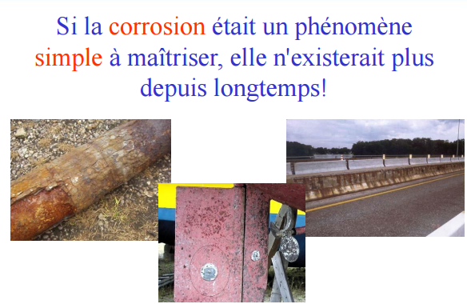
Introduction

Slide 3
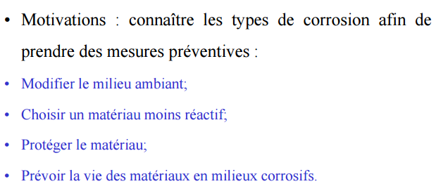

Slide 4
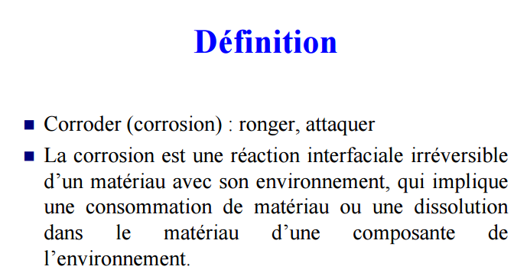

Slide 5
Le comportement à la corrosion d’un matériau dépend de plusieurs paramètres:
Composition chimique et microstructure du métal.
Composition chimique de l’environnement.
Paramètres physiques (température, irradiation…).
Sollicitation mécaniques (contrainte, chocs, frottements).

Slide 6
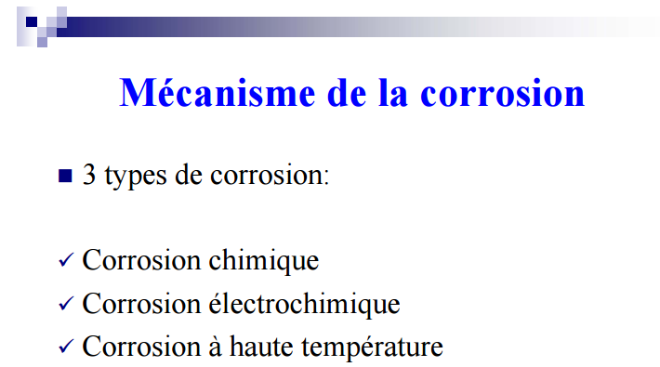

Slide 7
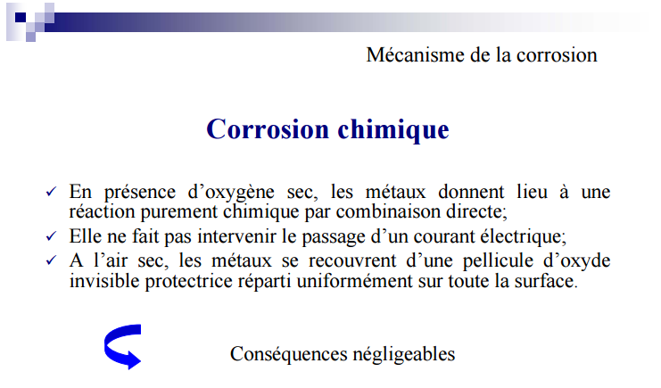

Slide 8
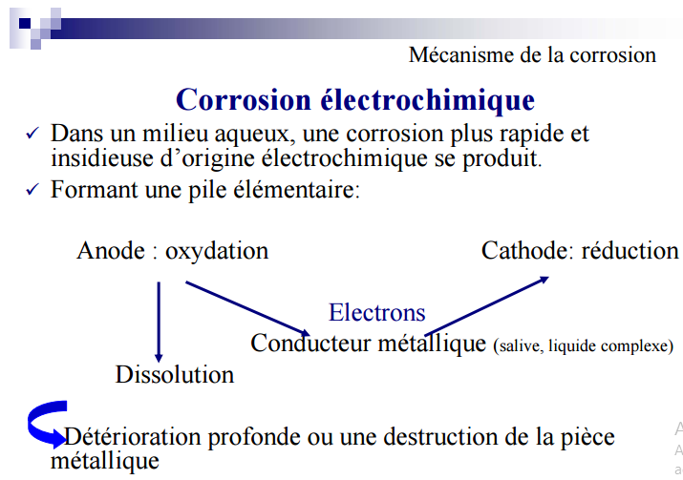

Slide 9
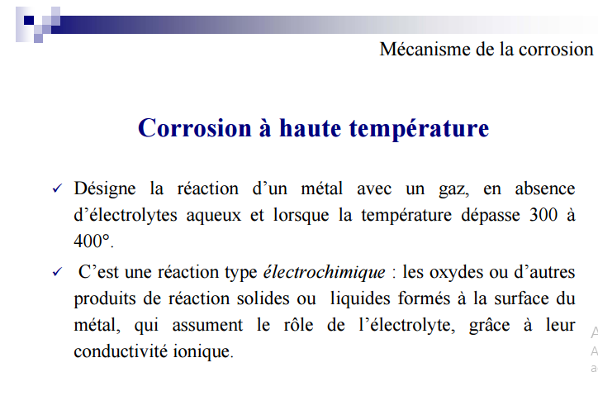

Slide 10
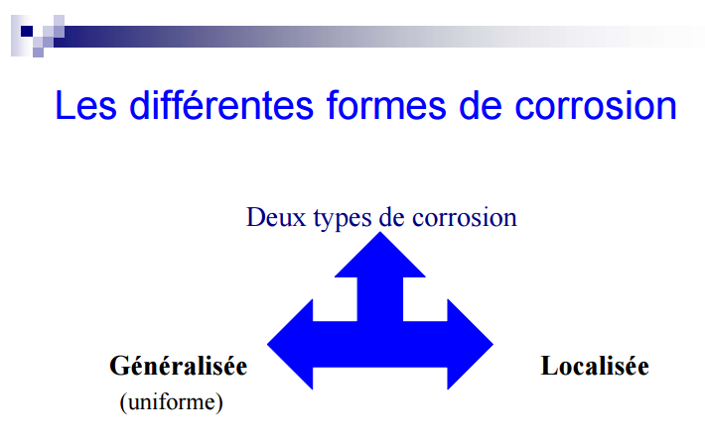

Slide 11
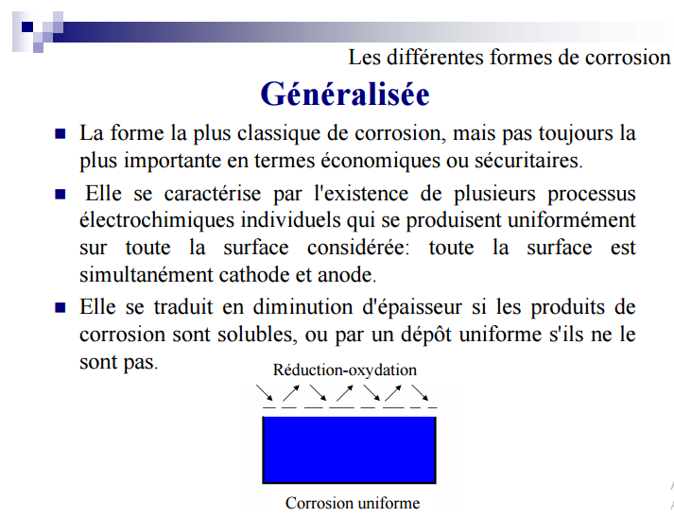

Slide 12
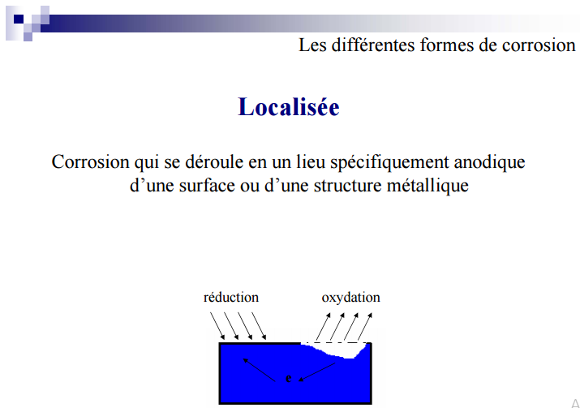

Slide 13
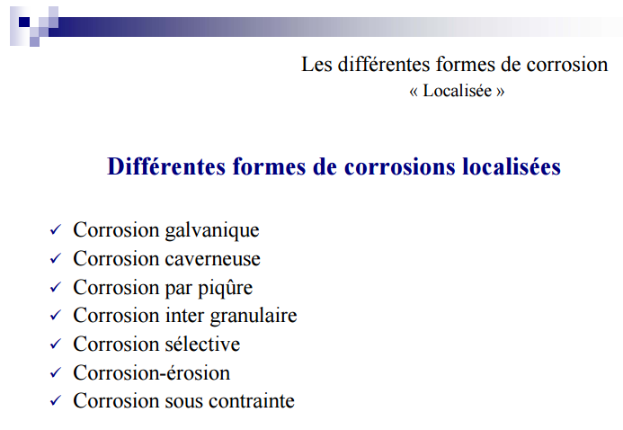

Slide 14
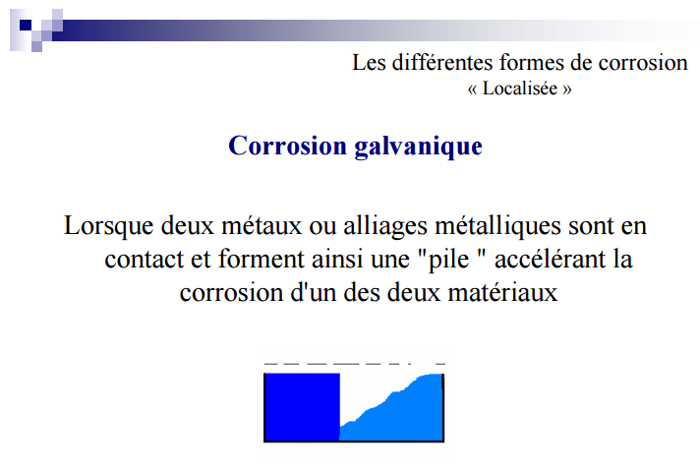

Slide 15
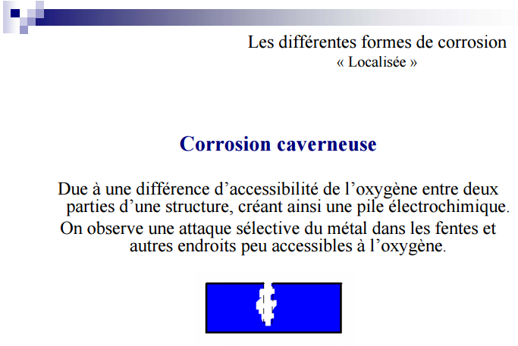

Slide 16
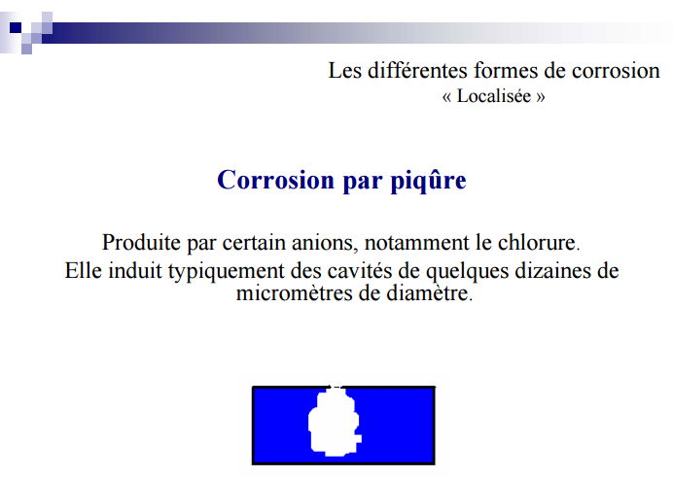

Slide 17
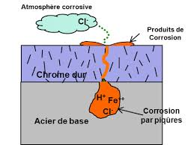
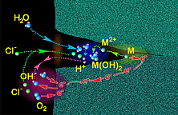

Slide 18
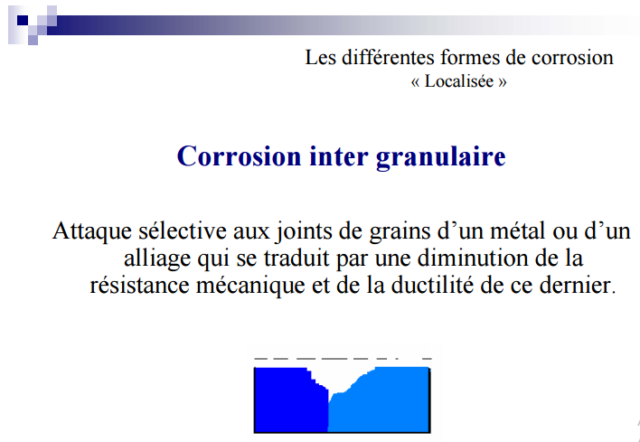

Slide 19
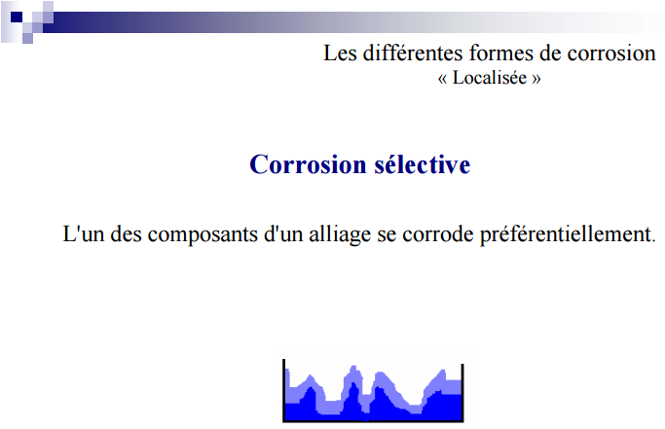

Slide 20
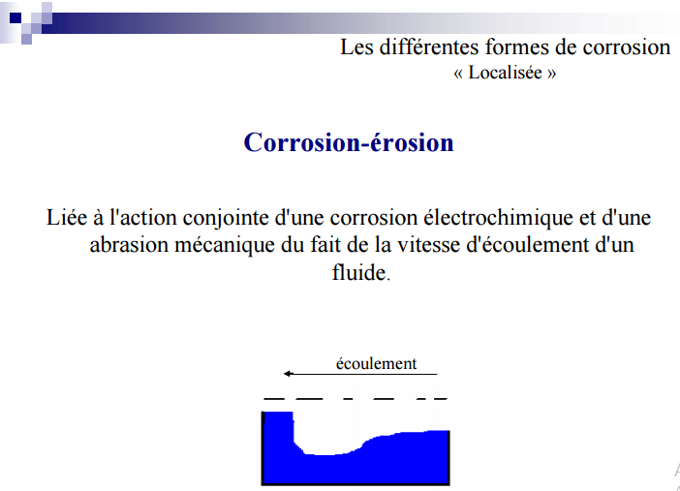

Slide 21
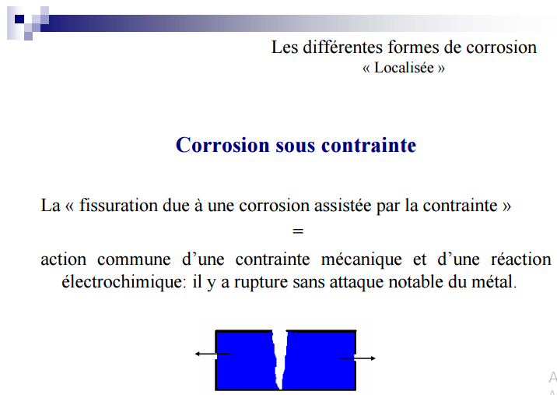

Slide 22
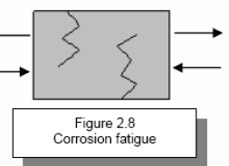
La corrosion fatigue | Elle est observée lorsque l’effet est alterné par conséquent l’attaque est en général transgranulaire.

Slide 23
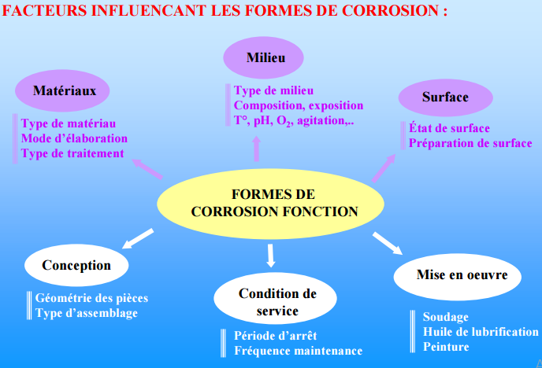

Slide 24
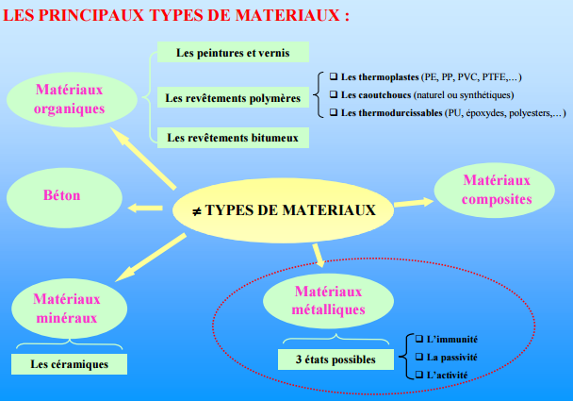

Slide 25
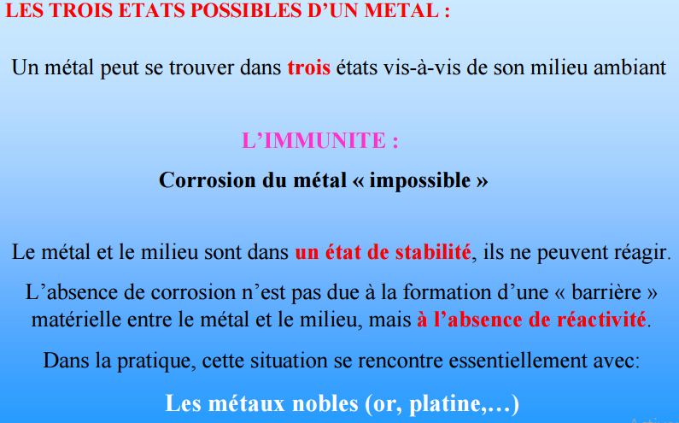

Slide 26
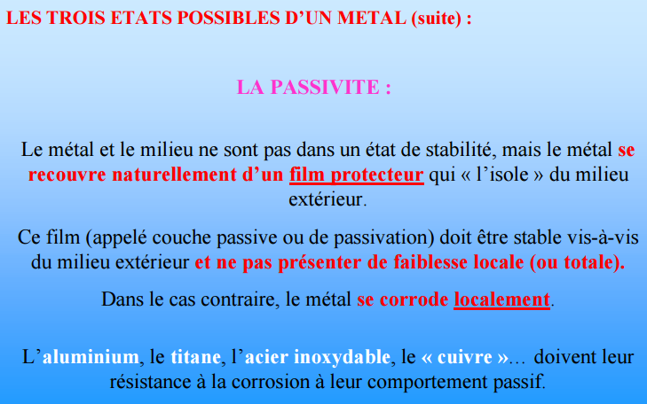

Slide 27
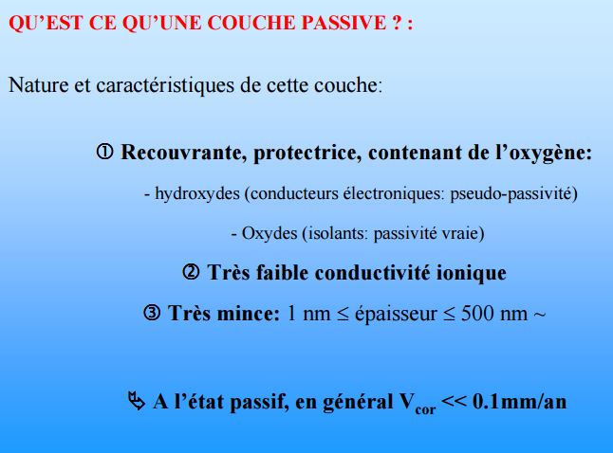

Slide 28
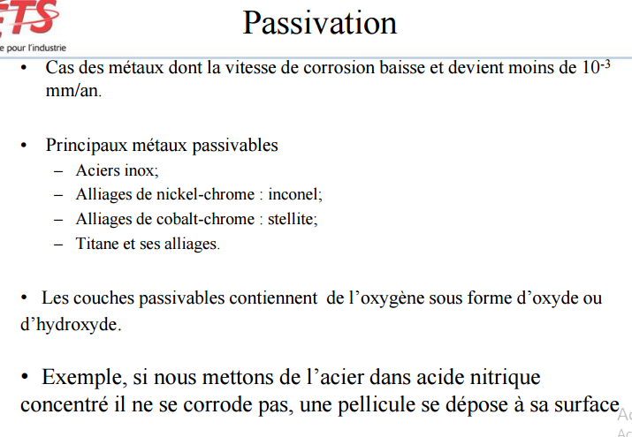

Slide 29
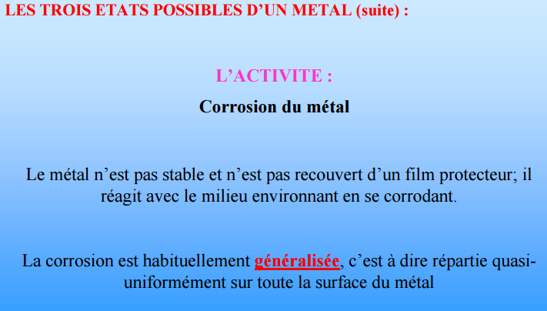

Slide 30
Domaine de corrosion :
Les formes d'oxydation du métal sont des ions (Fe2+, Fe3+, Fe(OH)3 ).
Domaine de passivité :
Eventuellement les formes d'oxydation du métal sont des oxydes (Fe3O4 , Fe2O3 ) qui peuvent être protecteurs.
-Domaine d'immunité :
La forme stable est le métal plus précisément La concentration molaire volumique des ions en équilibres y est inférieure à une valeur déterminée.

Slide 31
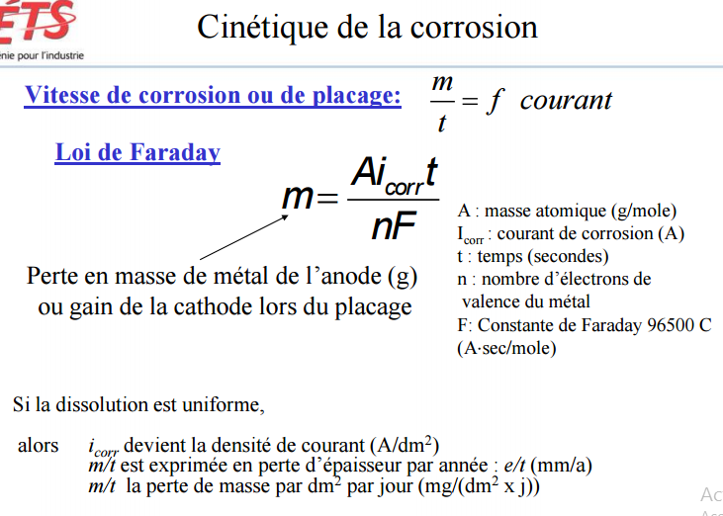

Slide 32
VOIR COURS TOPO CORROSION

Slide 33
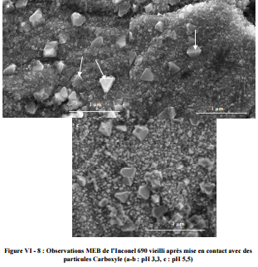
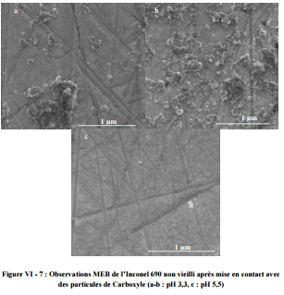

Slide 34
Quatre types de matériaux constituent la quasi-majorité
des éléments du circuit primaire en contact avec le fluide :

Slide 35
- les aciers inoxydables qui composent le revêtement de la cuve et la plupart des tuyauteries,
- les alliages de nickel (Inconel) qui composent les tubes du générateur de vapeur,
- les alliages de zirconium (Zircaloy) qui composent les gaines de crayons combustible et les assemblages qui les maintiennent,
- les alliages de cobalt (stellites) qui composent le revêtement des vannes et des paliers de pompe.

Slide 36
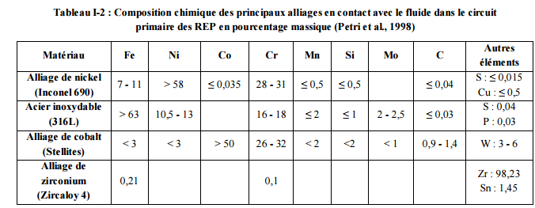

Slide 37
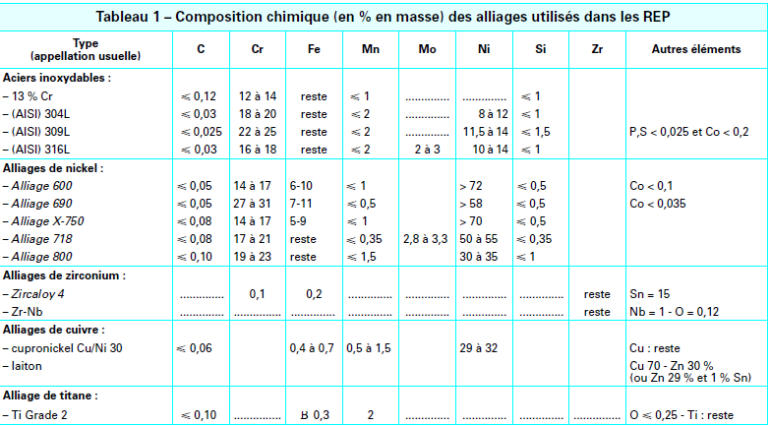

Slide 38
Ces matériaux forment, au contact du milieu primaire, une couche d’oxyde protectrice qui leur confère une bonne tenue à la corrosion généralisée.
Cette couche ralentit fortement l’effet de la corrosion
mais n’empêche pas totalement la solubilisation des principales espèces métalliques : Ni, Fe, Co, Cr.
Les espèces ainsi relâchées ainsi que l’ensemble des oxydes, sont appelées produits de corrosion

Slide 39
Le circuit primaire d’un réacteur à eau pressurisée est conditionné par trois constituants majeurs :
l’acide borique H₃BO₃
la lithine LiOH
et l’hydrogène H2.
Ces produits assurent chacun une fonction particulière.
Afin de mieux comprendre le rôle de l’acide borique, il est nécessaire de rappeler le principe du phénomène d’activation neutronique.

Slide 40
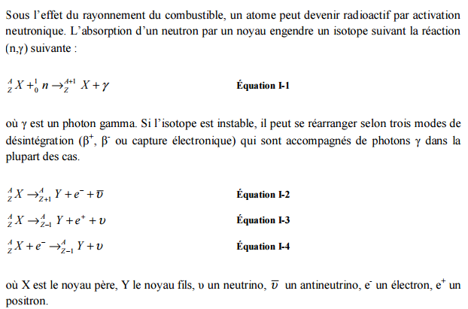

Slide 41
A côté des neutrons thermiques, responsables des réactions (n,γ),
le flux de neutrons renferme une quantité de neutrons non-thermalisés, qui, après absorption par le noyau cible,
peuvent donner naissance à des réactions de type (n,p) ou (n,α) provoquant ainsi une transmutation de l’élément irradié.
Les rayonnements résultants α, β et γ, du fait de leur haute énergie, sont ionisants et interagissent avec la matière entraînant la création de nouveaux isotopes potentiellement radioactifs.

Slide 42
Acide borique (H₃BO₃ ) : Modération de la réaction nucléaire La réaction nucléaire est une réaction en chaîne.
• Afin de contrôler le flux de neutrons produit et d’éviter que la réaction ne s’emballe, l’acide borique est utilisé comme produit de conditionnement.
Les raisons du choix de son utilisation sont les suivantes :
L’acide borique est un absorbant neutronique, il participe donc à la maîtrise de la réactivité de la réaction nucléaire.
Il est soluble, physiquement et chimiquement stable dans toutes les conditions de fonctionnement du circuit primaire.

Slide 43
Il n’engendre pas, par activation neutronique, de produits radiotoxiques susceptibles de mettre en cause l’estimation des conséquences radiologiques, la radioprotection ou le dimensionnement des bâtiments nucléaires et des systèmes de traitement des effluents.
Il ne présente aucun danger pour l’intégrité des installations.
Il est le produit le moins dangereux pour la sécurité et la santé des travailleurs satisfaisant les critères précédents

Slide 44
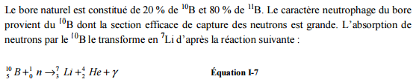


Slide 45
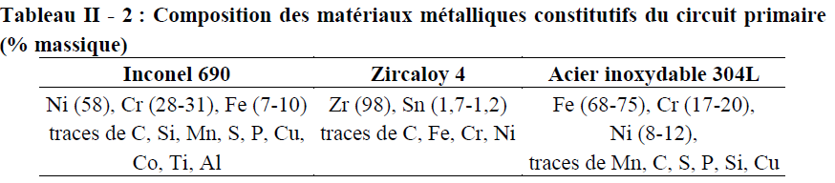

Slide 46
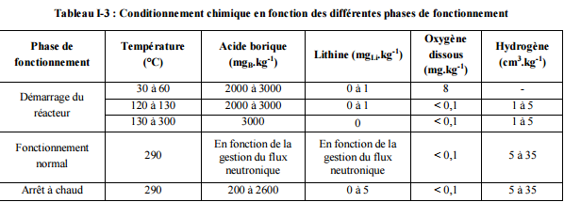

Slide 47
Lithine (LiOH) : Régulation du pH
Bien qu’il soit un acide faible (pKa = 9,2) l’injection d’acide borique diminue le pH du fluide du circuit primaire.
Afin de limiter l’effet de la corrosion généralisée et donc la formation de produits de corrosion, l’injection d’une base est nécessaire.
Le pH de fonctionnement optimum, aussi appelé pH de moindre corrosion, se situe à 7,2 à 300 °C (pH de neutralité de l’eau : 5,7 à 300 °C)
et résulte d’un compromis assurant une protection contre les divers types de corrosion pouvant survenir.

Slide 48
La lithine a été choisie car elle possède une solubilité élevée dans les conditions de fonctionnement du circuit primaire ce qui empêche sa concentration dans les zones confinées.
Le lithium à l’état naturel est composé de 92,5 % de ⁷Li et de 7,5 % de ⁶Li.
Le ⁶Li, qui possède une section efficace de capture neutronique très importante en comparaison au ⁷Li, produit du tritium, nucléide radioactif, par activation neutronique selon la réaction suivante :

Slide 49
Afin de limiter la formation de tritium, le lithium employé dans le conditionnement du circuit primaire est enrichi à 99,9 % en ⁷Li.
Le rôle de la lithine est donc de réguler le pH du fluide du circuit primaire pour limiter l’effet de la corrosion généralisée.
La concentration en lithine à injecter dans le fluide dépend de la concentration d’acide borique utilisée.

Slide 50
Rôle de l’hydrogène (H2) : Régulation du potentiel redox
sous l’effet du rayonnement ionisant, la radiolyse de l’eau entraîne la formation:
de dihydrogène,
de dioxygène,
de peroxyde d’hydrogène H₂O₂
et de radicaux libres oxydants ou réducteurs
H₂O → 1/2 O₂ + 2H⁺ + 2e–
H₂O + e– →OH– + 1/2 H₂

Slide 51
À 300 °C et dans des conditions oxydantes, même des aciers inoxydables sont sensibles aux phénomènes de corrosion.
Pour limiter la corrosion généralisée et la corrosion sous contrainte des différents alliages, il est nécessaire d’injecter de l’hydrogène.

Slide 52
Cet hydrogène permet la recombinaison des molécules d’oxygène créées par radiolyse et permet de s’assurer du caractère réducteur du milieu.
Une quantité d’hydrogène injectée de 25 à 35 cm3.kg-1 réduit la concentration en oxygène dissous à une valeur inférieure à 0,01 mg.kg-1.

Slide 53
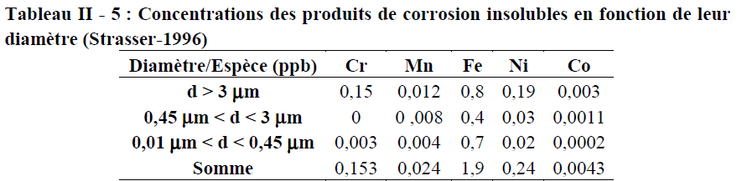
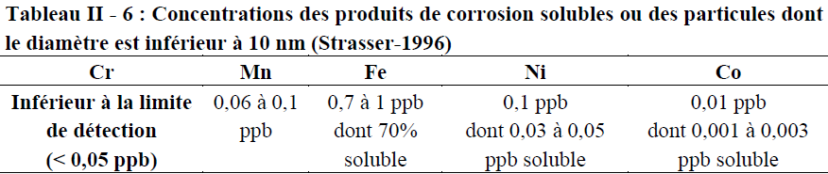

Slide 54
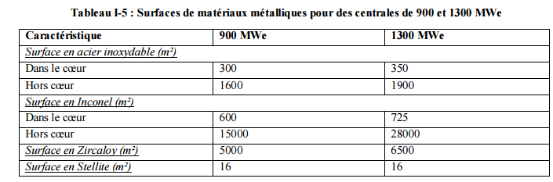
L’alliage qui présente la plus grande surface de contact est l’Inconel. Alliage 690 compose les tubes du GV, Réaction électrochimique entre l’eau du milieu et les éléments métalliques constitutifs de l’alliage (Ni, Fe, Cr).

Slide 55
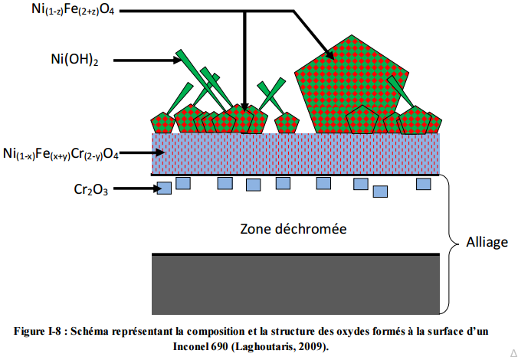

Slide 56
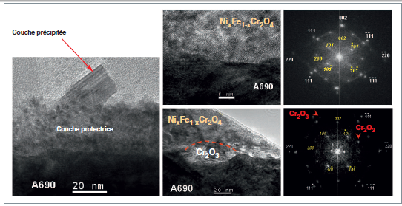

Slide 57
Observation par MET, MET haute résolution et diffraction locale de la couche d’oxyde formée sur un alliage 690 corrodé 858 h en milieu primaire des REP (325 °C, 1 000 ppm de bore sous forme H3BO3 avec 2 ppm de lithium sous forme de LiOH, soit un pH de 7,2 à 325 °C, une concentration en hydrogène dissous de l’ordre de 1,7×10-3 mol.L-1).

Slide 58
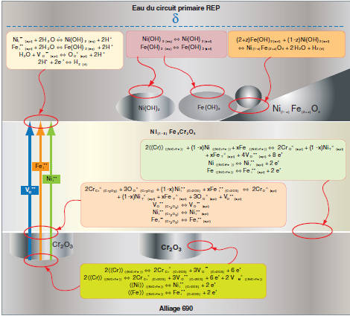

Slide 59
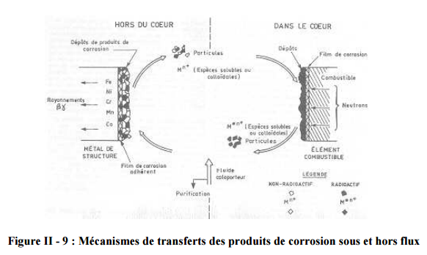

Slide 60
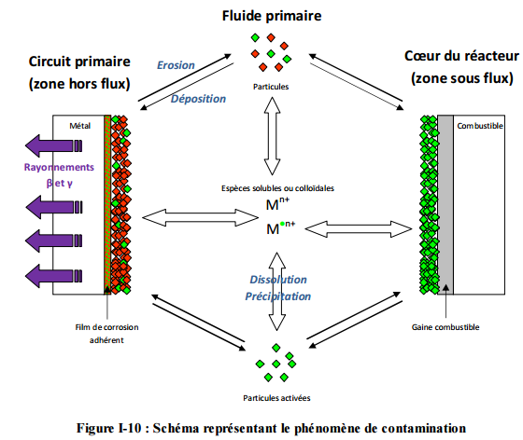

Slide 61
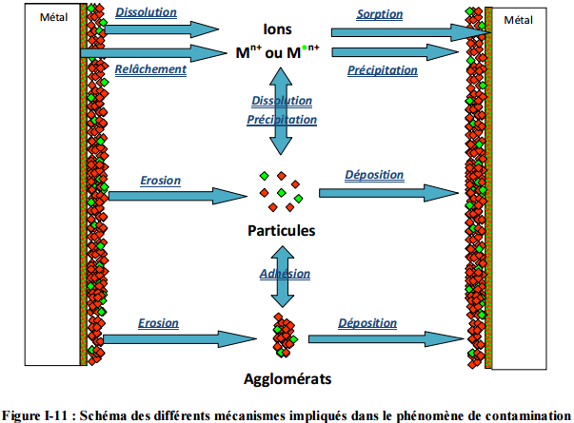

Slide 62
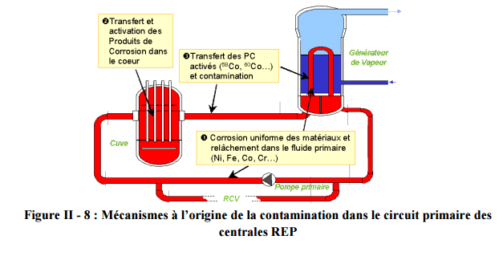

Slide 63
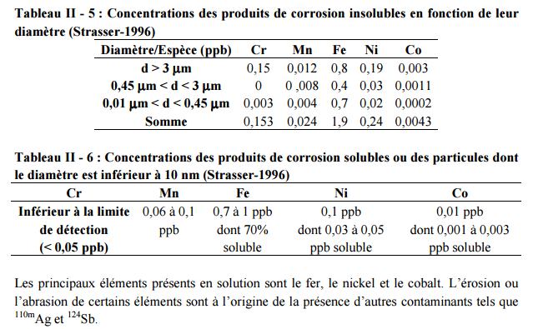

Slide 64
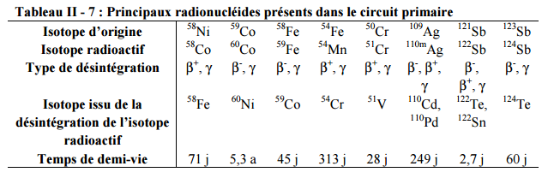

Slide 65
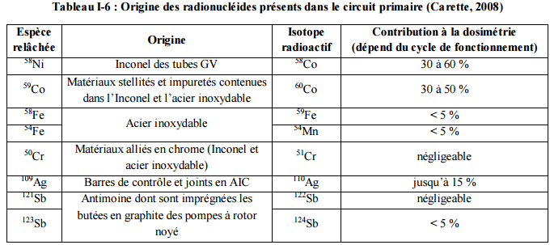

Slide 66


Slide 67
Purification du fluide primaire
Les produits de corrosion étant présents en grande quantité dans le fluide, une purification est nécessaire.
Celle-ci est réalisée en continu lors du fonctionnement de la centrale ainsi que lors des arrêts de tranche.
Cela est effectué par la mise en dérivation d’une certaine quantité de fluide (environ 3,5 %) dirigée vers le circuit de contrôle volumétrique et chimique (RCV).
Après diminution de la température entre 25°C et 45°C, l’eau passe successivement sur des cartouches filtrantes permettant la rétention de 99,8 % des particules en suspension ayant un diamètre supérieur au micron,
puis à travers des résines échangeuses d’ions.

Slide 68


